Slide 1
Ψηφιακή Επεξεργασία Σήματος
Διαλεξη 4^{η}
Συστήματα διακριτού χρόνου
Εξισώσεις διαφορών

Slide 2
Ψηφιακή Επεξεργασία Σήματος
Συστήματα Διακριτού Χρόνου – Επανάληψη…
Εξισώσεις διαφορών
$$\sum_{k=0}^{N}{a_{k}y\left[n−k\right]=}\sum_{l=0}^{M}{b_{l}x[n−l]}$$
Αρχικές συνθήκες $y\left[−1\right], y\left[−2\right],…,y[−N]$
Έξοδος
$$y\left[n\right]=y_{zi}\left[n\right]+y_{zs}[n]$$
Zero-input response: η έξοδος του συστήματος λόγω αρχικών συνθηκών ($x\left[n\right]=0$)
Zero-state response: η έξοδος του συστήματος παρουσία εισόδου (αρχική ηρεμία)

Slide 3
Ψηφιακή Επεξεργασία Σήματος
Συστήματα Διακριτού Χρόνου – Επανάληψη…
Zero-input response: η έξοδος του συστήματος λόγω αρχικών συνθηκών ($x\left[n\right]=0$)
Ομογενής εξίσωση
$$\sum_{k=0}^{N}{a_{k}y\left[n−k\right]=0}$$
Χαρακτηριστικό πολυώνυμο $\left(a_{N}+a_{N−1}γ+…+a_{1}γ^{N−1}+a_{0}γ^{N}\right)$
Χαρακτηριστικές ρίζες $γ_{k}^{ }$
Γενική μορφή
$$y_{zi}\left[n\right]=\sum_{k=1}^{N}{c_{k}γ_{k}^{n}u[n]}$$
Εύρεση των σταθερών $c_{k}$ από τις αρχικές συνθήκες

Slide 4
Ψηφιακή Επεξεργασία Σήματος
Συστήματα Διακριτού Χρόνου – Επανάληψη…
Zero-state response: η έξοδος του συστήματος παρουσία εισόδου ($x\left[n\right]≠0$)
Μεγάλο πλήθος πιθανών εισόδων
Εύρεση $y_{zs}\left[n\right]$ μέσω κρουστικής απόκρισης $h\left[n\right]$
$h\left[n\right]$: έξοδος για είσοδο $x\left[n\right]=δ[n]$
Η συνάρτηση Δέλτα εισάγει (ψευδο-)αρχικές συνθήκες στο σύστημα
Απλό σύστημα
$$\sum_{k=0}^{N}{a_{k}y\left[n−k\right]=x[n]}⇒\sum_{k=0}^{N}{a_{k}h\left[n−k\right]=δ[n]}$$
Χαρακτηριστικό πολυώνυμο $\left(a_{N}+a_{N−1}γ+…+a_{1}γ^{N−1}+a_{0}γ^{N}\right)$
Χαρακτηριστικές ρίζες $γ_{k}^{ }$
Γενική μορφή
$$h_{ο}\left[n\right]=\sum_{k=1}^{N}{c_{k}γ_{k}^{n}u[n]}$$
Εύρεση των σταθερών $c_{k}$ από τις (ψευδο-)αρχικές συνθήκες

Slide 5
Ψηφιακή Επεξεργασία Σήματος
Συστήματα Διακριτού Χρόνου – Επανάληψη…
Κρουστική Απόκριση: η έξοδος του συστήματος για είσοδο $x\left[n\right]=δ[n]$
Γενικό σύστημα
$$\sum_{k=0}^{N}{a_{k}y\left[n−k\right]=}\sum_{l=0}^{M}{b_{l}x[n−l]}$$
Κρουστική απόκριση
$$h\left[n\right]=\sum_{l=0}^{M}{b_{l}h_{o}[n−l]}$$
Η κρουστική απόκριση περιγράφει πλήρως ένα ΓΧΑ σύστημα
Ας δούμε γιατί…

Slide 6
Ψηφιακή Επεξεργασία Σήματος
Απόκριση μηδενικής κατάστασης $y_{zs}[n]$
Παρ’ όλο που βρήκαμε την κρουστική απόκριση οποιουδήποτε ΓΧΑ συστήματος, πως αυτή βοηθά στην εύρεση της απόκρισης μηδενικής κατάστασης?
Θυμηθείτε ότι κάθε σήμα μπορεί να γραφεί ως
$$x\left[n\right]=\sum_{k=−∞}^{+∞}{x\left[k\right]δ[n−k]}$$
Άρα
$$\begin{matrix}y_{zs}\left[n\right]=T\left\{x\left[n\right]\right\} \\ =T\left\{\sum_{k=−∞}^{+∞}{x\left[k\right]δ\left[n−k\right]}\right\} \\ \begin{matrix}=\sum_{k=−∞}^{+∞}{T\{x\left[k\right]δ\left[n−k\right]\}} \\ \begin{matrix}=\sum_{k=−∞}^{+∞}{x\left[k\right]T\{δ\left[n−k\right]\}} \\ =\sum_{k=−∞}^{+∞}{x\left[k\right]h\left[n−k\right]} \end{matrix}\end{matrix}\end{matrix}$$
Γραμμικότητα (αθροιστικότητα)
Γραμμικότητα (ομογένεια)
Χρον. Αμεταβλητότητα

Slide 7
Ψηφιακή Επεξεργασία Σήματος
Χρον. Αμεταβλητότητα
Γραμμικότητα (ομογένεια)
Γραμμικότητα
Γραμμικότητα

Slide 8
Ψηφιακή Επεξεργασία Σήματος
Συνέλιξη
Το προηγούμενο αποτέλεσμα είναι εξαιρετικά σημαντικό
Η πράξη
$$\sum_{k=−∞}^{+∞}{x\left[k\right]h\left[n−k\right]}=x\left[n\right]∗h[n]$$
είναι κεφαλαιώδους σημασίας στην ανάλυση συστημάτων και δε θα μπορούσε να μην έχει το δικό της όνομα: συνέλιξη (convolution)
Η συνέλιξη μπορεί να ιδωθεί και ως ξεχωριστή πράξη, έξω από το πλαίσιο της ανάλυσης συστημάτων
Για παράδειγμα μπορούμε να υπολογίσουμε τη συνέλιξη δυο σημάτων $x\left[n\right], y[n]$ που δε σχετίζονται απαραίτητα με ένα σύστημα

Slide 9
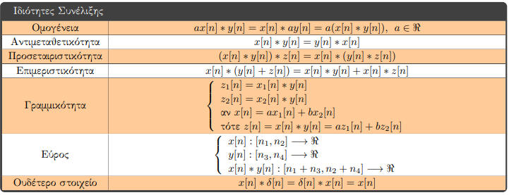
Ψηφιακή Επεξεργασία Σήματος
Συνέλιξη
$$\sum_{k=−∞}^{+∞}{x\left[k\right]y\left[n−k\right]}$$
Πως υπολογίζουμε αυτό το φαινομενικά περίεργο άθροισμα?
$$x\left[n\right]∗δ]n−n_{0}]=x[n−n_{0}]$$

Slide 10
Ψηφιακή Επεξεργασία Σήματος
Συνέλιξη
Τα βήματα υπολογισμού είναι τα εξής:
Παρατηρήστε ότι έχουμε δυο σήματα, το $x\left[n\right]$ και το $y\left[n\right]$ στην πρώτη γραμμή του σχήματος. Επιλέγουμε (αφού η πράξη της συνέλιξης είναι αντιμεταθετική) να μεταβάλλουμε το $y\left[n\right]$, δηλ. αυτό θα μετατοπί-σουμε και θα ανακλάσουμε σύμφωνα με τον ορισμό.
Στη δεύτερη γραμμή, έχουμε ξανά τα δυο σήματα, μόνο που τώρα είναι συναρτήσει του $k$ και όχι του $n$, όπως ακριβώς επιτάσσει το άθροισμα της συνέλιξης. Επιπλέον, το $y\left[k\right]$ έχει υποστεί ανάκλαση και έχουμε πλέον το $y\left[−k\right]$.
Στην τρίτη γραμμή, παίρνουμε το $y\left[n−k\right]$ από το $y\left[−k\right]$ μετατοπίζοντάς το κατά $n$. Θυμίζουμε ότι αυτό το $n$ το χειριζόμαστε ως σταθερά μέσα στο άθροισμα της συνέλιξης. Δείτε την αλλαγή στα άκρα του $y\left[−k\right]$, και πώς αυτά προσαρμόστηκαν μετά τη μετατόπιση. Μετά, ξεκινάμε να το ‘‘ολισθαίνουμε’’ πάνω στον ίδιο άξονα με το $x\left[k\right]$, από το −$∞$ και προς το +$∞$.
Στην πορεία (τέταρτη γραμμή), βλέπετε ότι το $y\left[n−k\right]$ συναντάει κάποια στιγμή το $x\left[k\right]$. Όταν το συναντήσει, έχουμε γινόμενο μεταξύ των δυο σημάτων και άρα αρχίζουμε να υπολογίζουμε το άθροισμα της συνέλιξης, το οποίο θα είναι μη μηδενικό για $0≤ k≤ n−2$ (στην προκείμενη περίπτωση).
Στην πέμπτη γραμμή, το $y\left[n−k\right]$ έχει προχωρήσει κι άλλο «μέσα» στο $x\left[k\right]$, αλλά δεν αλλάζει κάτι σε σχέση με την παραπάνω περίπτωση, καθώς πάλι τα δυο σήματα «αλληλεπιδρούν» από 0 ως $n−2$. Οπότε άλλες περιπτώσεις δεν υπάρχουν.

Slide 11
Ψηφιακή Επεξεργασία Σήματος
Συνέλιξη

Slide 12
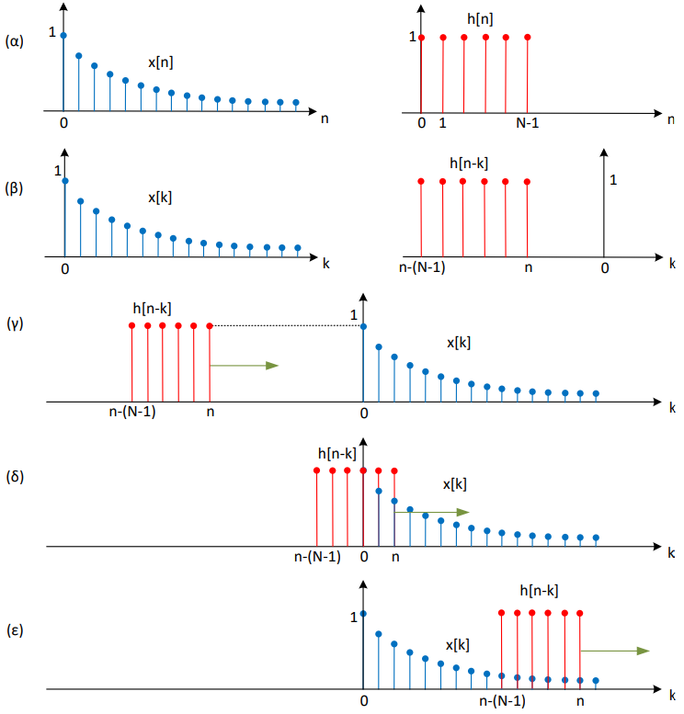
Ψηφιακή Επεξεργασία Σήματος
Συνέλιξη
Παράδειγμα:
Έστω το ΓΧΑ σύστημα που περιγράφεται από την κρουστική απόκριση $h\left[n\right]=u\left[n\right]−u[n−N]$. Βρείτε την έξοδο του συστήματος για
$x\left[n\right]=a^{n}u\left[n\right], \left|a\right|<1$.
1^{η})
2^{η})
3^{η})

Slide 13
Ψηφιακή Επεξεργασία Σήματος
1^{η})
Συνέλιξη
Παράδειγμα:
2^{η})
3^{η})

Slide 14
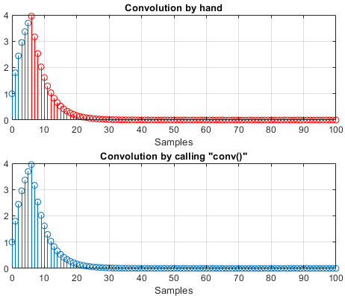
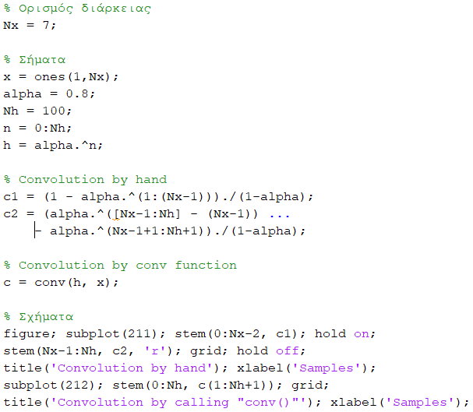
Ψηφιακή Επεξεργασία Σήματος
Συνέλιξη
Παράδειγμα:

Slide 15
Ψηφιακή Επεξεργασία Σήματος
Συνέλιξη
Παράδειγμα:
Έστω το ΓΧΑ σύστημα που περιγράφεται από την κρουστική απόκριση $h\left[n\right]=a^{n}u\left[n\right], \left|a\right|<1$. Βρείτε την έξοδο του συστήματος για $x\left[n\right]=h[n]$.

Slide 16
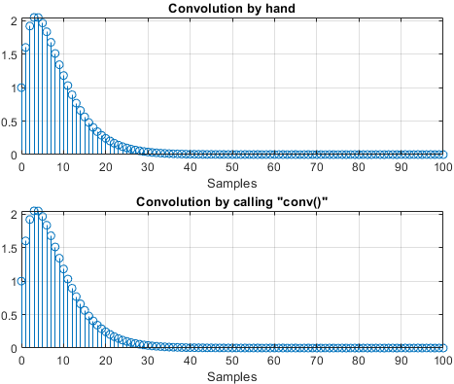
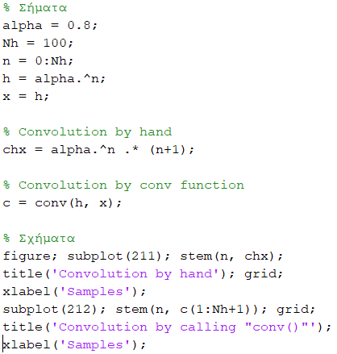
Ψηφιακή Επεξεργασία Σήματος
Συνέλιξη
Παράδειγμα:

Slide 17
Ψηφιακή Επεξεργασία Σήματος
Συνέλιξη
H γραφική ή η αλγεβρική μέθοδος είναι πολύ χρήσιμη όταν ένα τουλάχιστον εκ των δυο σημάτων που εμπλέκονται στη συνέλιξη είναι άπειρης διάρκειας
Τι συμβαίνει όμως αν και τα δυο σήματα είναι πεπερασμένης (και συνήθως μικρής) διάρκειας?
Τότε μια εναλλακτική γραφική μέθοδος είναι αυτή της ολισθαίνουσας ταινίας (sliding tape)
... όμως και οι ιδιότητες της συναρτησης Δέλτα βοηθούν σημαντικά
Έστω ότι έχουμε δυο σήματα
$$x\left[n\right]=2δ\left[n\right]−3δ\left[n−1\right]+\frac{1}{2}δ\left[n−2\right]$$
$$y\left[n\right]=−δ\left[n+1\right]+δ\left[n\right]+2δ\left[n−1\right]−δ[n−2]$$
Θα κάνουμε την ίδια διαδικασία, απλά χωρίς σχήματα αυτή τη φορά

Slide 18
Ψηφιακή Επεξεργασία Σήματος
Συνέλιξη

Slide 19
Ψηφιακή Επεξεργασία Σήματος
Συνέλιξη
Το αποτέλεσμα είναι
$$c\left[n\right]=−2δ\left[n+1\right]+5δ\left[n\right]+\frac{1}{2}δ\left[n−1\right]−\frac{15}{2}δ\left[n−2\right]+4δ\left[n−3\right]−\frac{1}{2}δ[n−4]$$
Η ιδιότητα του εύρους προβλέπει σωστά τη διάρκεια του παραπάνω σήματος?
Μπορείτε να το επιβεβαιώσετε με χρήση ιδιοτήτων συνέλιξης?
Homework: Επιβεβαιώστε το $c\left[n\right]=x\left[n\right]∗y[n]$ αναλυτικά με χρήση της
$$δ\left[n−k\right]∗δ\left[n−l\right]=δ[n−k−l]$$

Slide 20
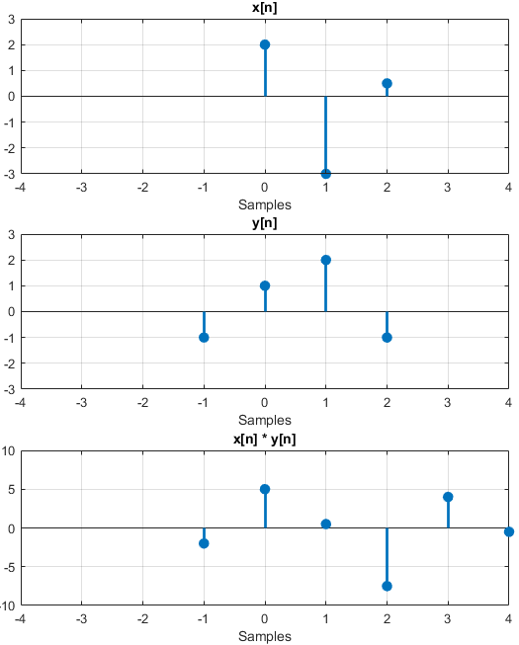
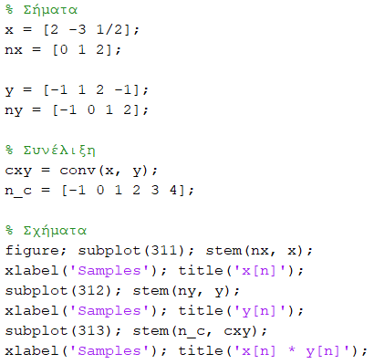
Ψηφιακή Επεξεργασία Σήματος
Συνέλιξη

Slide 21
Ψηφιακή Επεξεργασία Σήματος
Συνολική έξοδος συστήματος
Η συνολική έξοδος ενός συστήματος με κρουστική απόκριση $h[n]$ δίνεται ως
$$y\left[n\right]=y_{zi}\left[n\right]+y_{zs}\left[n\right]=\sum_{i=1}^{N}{c_{i}γ_{i}^{n}u\left[n\right]+x\left[n\right]∗h[n]}$$
Θα μας απασχολήσουν κατά κανόνα ΓΧΑ συστήματα, δηλ. τέτοια ώστε
$$y\left[n\right]=y_{zs}\left[n\right]=x\left[n\right]∗h[n]$$

Slide 22
Ψηφιακή Επεξεργασία Σήματος
Διατάξεις ΓΧΑ συστημάτων
$$h_{1}[n]$$
$$h_{2}[n]$$
$$h_{1}\left[n\right]∗h_{2}[n]$$
$$h_{1}[n]$$
$$h_{1}\left[n\right]+h_{2}[n]$$
$$h_{2}[n]$$

Slide 23
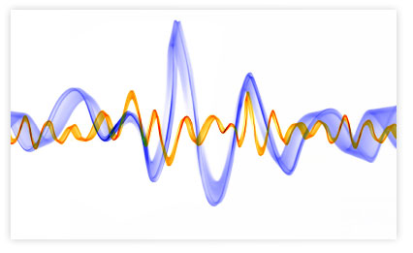
Ψηφιακή Επεξεργασία Σήματος
Συνεχίζεται... ☺

